Slide 1
同步 vs 异步
PHP
同步
Node.js
异步

Slide 2
更好的用户体验
M+N
max(M, N)

Slide 3
单线程异步编程模型

Slide 4
阻塞I/O vs 非阻塞I/O

Slide 5
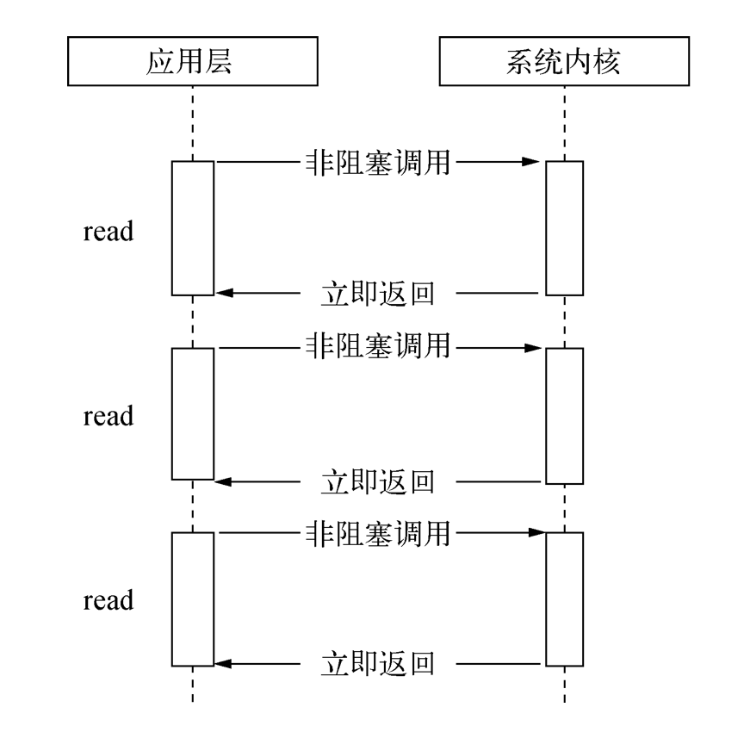
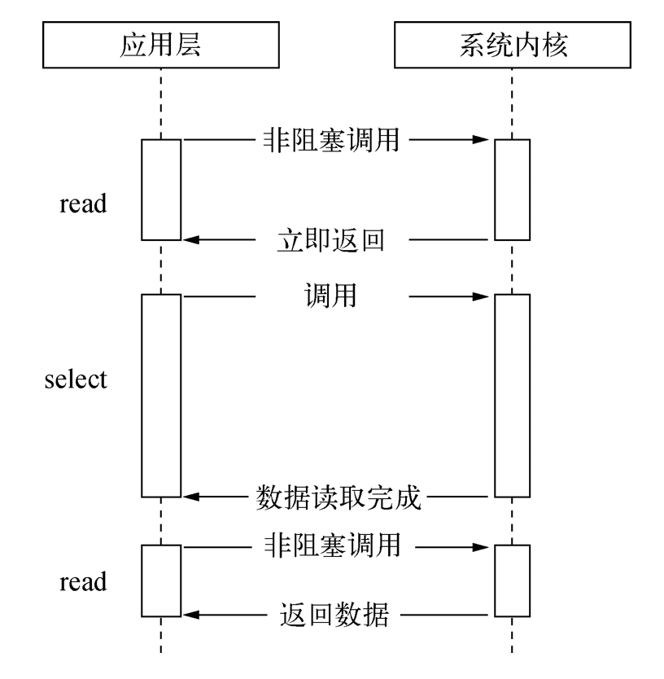
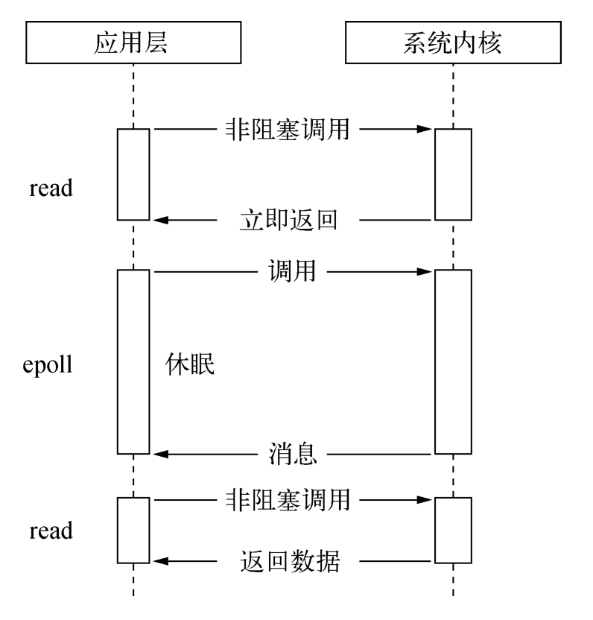
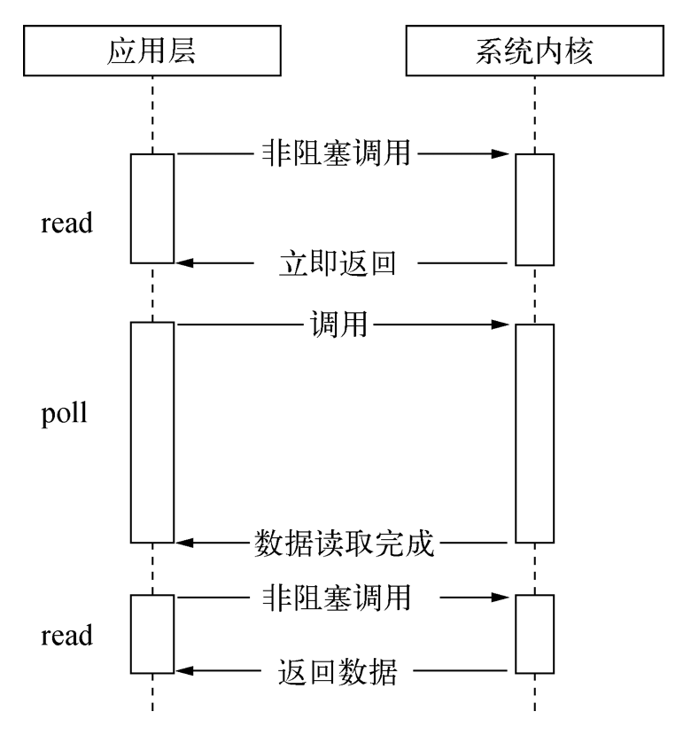
轮询

Slide 6
理想的非阻塞异步I/O

Slide 7
现实的非阻塞异步I/O

Slide 8
Node.js的线程池模型架构

Slide 9
Node的异步I/O
Node 异步I/O
事件循环
请求对象
执行回调
观察者

Slide 10
整个异步I/O流程

Slide 11
非I/O异步API
setTimeout()
setInterval()
setImmediate()
process.nextTick()

Slide 12
几种web服务器模型
同步式
每进程/每请求
每线程/每请求
事件驱动

Slide 13
函数式编程
高阶函数
把函数作为参数，或是将函数作为返回值的函数
偏函数
通过指定部分参数来产生一个新的定制函数的形式就是偏函数。
典型的高阶函数如sort、map、filter等
事件模块中的注册回调函数

Slide 14
异步的难点
异常处理
函数嵌套过深
阻塞代码
多线程编程
异步转同步

Slide 15
异步编程的解决方案
事件发布/订阅模式
Promise/Deferred模式
流程控制库

Slide 16
async
长期占据NPM依赖榜的前三名

Slide 17
事件发布/订阅模式

Slide 18
Promise/Deferred模式
根据promise/A 或者它的增强修改版promise/A+ 规范 实现的promise异步操作的一种实现方式
可以将异步操作以同步操作的流程表达出来，避免了层层嵌套的回调函数。

Slide 19
Promises/A

Slide 20
Promise和Deferred的关系

Slide 21
流程控制库
尾触发与Next
async
Step
Wind

Slide 22
异步并发控制
并发
过载

Slide 23
V8-Lars Bak
V8横空出世，超越同期所有javascript虚拟机
Java高性能虚拟机
Self高性能虚拟机
Smalltalk高性能虚拟机

Slide 24
V8的内存限制
64位约1.4GB
32位约0.7GB

Slide 25
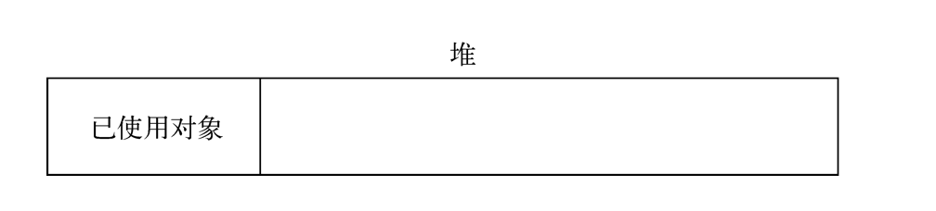
为什么限制
垃圾回收机制的限制
1.5G的堆内存，V8做一次小的垃圾回收需要50毫秒+，一次非增式的垃圾回收需要需要1秒以上

Slide 26
V8的垃圾回收机制
新生代
32位 16MB
64位 32MB
老生代
32位 700MB
64位 1500MB

Slide 27
新生代-Scavenge
就是通过将存活对象在两个semispace空间之间进行复制
空间换时间

Slide 28
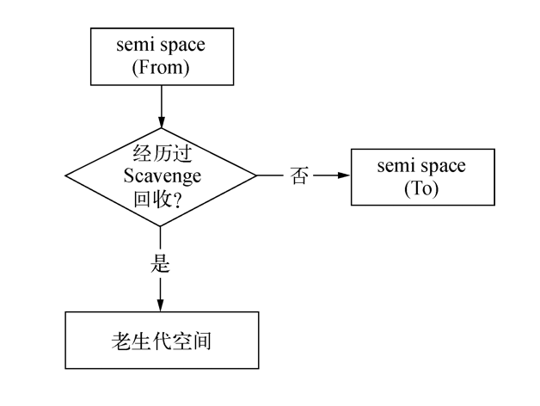
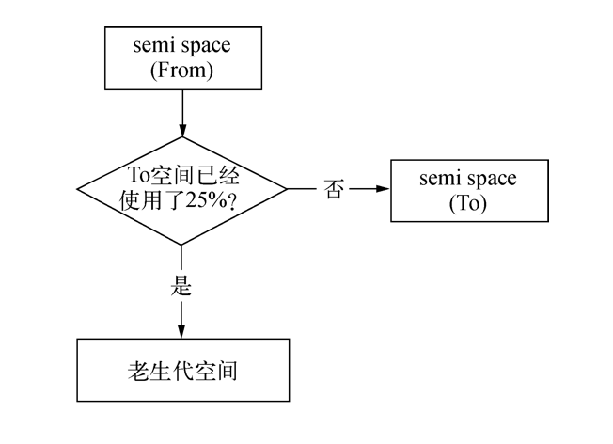
晋升

Slide 29
老生代
Mark-Sweep
Mark-Compact

Slide 30
对比
新生代Scavenge，老生代主要Mark-Sweep，当空间不足时Mark-Compact

Slide 31
后续优化
后续还会有延迟清理、增量整理等

Slide 32
查看日志
查看gc过程 node --trace_gc
V8性能分析 node --prof
性能分析结果格式化 node --prof-process

Slide 33
内存回收过程
foo()
创建作用域
执行
销毁作用域
local失效
下次垃圾回收释放local

Slide 34
细节
标识符查找
作用域链
变量的主动释放

Slide 35
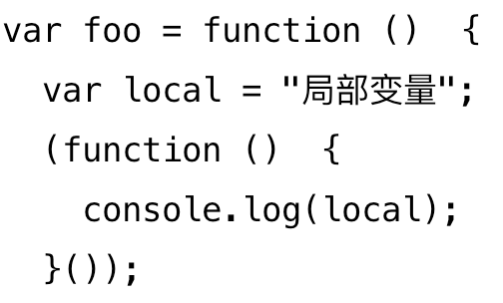


作用域链

Slide 36
闭包
实现外部作用域访问内部作用域中变量的方法

Slide 37
时刻注意
闭包
全局变量

Slide 38
Node内存分配
堆内存
堆外内存

Slide 39
内存泄漏
缓存
队列消费不及时
作用域未释放

Slide 40
大内存应用
通过stream模块处理大文件

Slide 41
Buffer
类似于数组，元素为16进制的两位数，即0到255的数值。

Slide 42
Node的内存分配策略
在C++层面申请内存、在JavaScript中分配内存。

Slide 43
slab分配机制

Slide 44
分配策略
小于8K？
共用slab pool的空间
独占一个slab

Slide 45
字符串转Buffer
构造函数
new Buffer(str, [encoding]);
只能是一种编码类型
write()方法
buf.write(string, [offset], [length], [encoding])
可以是多种编码类型的混合

Slide 46
Buffer转字符串
buf.toString([encoding], [start], [end])

Slide 47
支持的编码类型
iconv
iconv-lite
UTF-8
UTF-16LE/UCS-2
Base64
Binary
Hex

Slide 48
Buffer与性能
通过预先转换静态内容为Buffer对象，可以有效地减少CPU的重复使用，节省服务器资源。

Slide 49
网络编程
TCP
HTTP
WebSocket
UDP

Slide 50
TCP
server
var net = require('net'); var server = net.createServer();
server.listen();
client
var net = require('net'); var client = net.connect();

Slide 51
UDP
server
var dgram = require('dgram'); var server = dgram.createSocket();
server.bind();
client
var dgram = require('dgram'); var client = dgram.createSocket();
client.send();

Slide 52
HTTP
server
var http = require('http'); http.createServer().listen();
client
var http = require('http');
var req = http.request();
req.end();

Slide 53
WebSocket

Slide 54
参考资料
https://zh.wikipedia.org/wiki/Node.js
https://www.jianshu.com/p/5b9b245fcefa
http://wiki.jikexueyuan.com/project/webpack-handbook/commonjs.html
https://juejin.im/post/5aaa37c8f265da23945f365c
https://segmentfault.com/a/1190000010167155
https://www.jianshu.com/p/0e1c9bec17ad

